Slide 1
Jacob Roy
Projet j élément

Slide 2
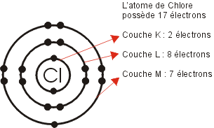
Nom de l’élément : Chlore
Symbole : Cl
#Case : 17
#Protons : 17
#Électron : 17
#Masse : 35
#Neutrons : 18
#Découverte : Carl Wilhelm Scheele
#À retenir : Il sert à la purification de l'eau, pour la fabrication des désinfectants et a la fabrication d’agents de blanchissement.

